Slide 1
Le Risque Cardio-vasculaire
Cela n‘ arrive pas qu‘aux autres!

Slide 2
Le risque cardio-vasculaire est-il augmenté par la pratique du cyclotourisme?

Slide 3
N0N et NON, bien au contraire
Mais elle peut être néfaste si effort intense et long à la fois (sortie 2 en1!)
Chez les personnes porteuses d’une pathologie cardiaque ou d’une surcharge athéromateuse le plus souvent ignorées.
La survenue brutale d’un accident cardio-vasculaire grave est possible même chez les personnes pratiquant une activité physique régulière.
Une activité physique régulière associée à une bonne hygiène de vie est prouvée très protectrice.

Slide 4
Quel est vraiment le risque de décès au cours de l’effort sportif?
800 à 1000/an en France (hors AVP)
Le cyclisme expose-t-il particulièrement au risque de mort subite?
20% des décès de sportifs (hors AVP)

Slide 6
Existe-t-il un terrain prédisposant ?
De nombreux facteurs peuvent être repérés qui permettent d’évaluer le niveau de risque de survenue d’une thrombose vasculaire.

Slide 7
Les différents facteurs de risque
AGE
SEXE
HEREDITE
TABAC
HYPERTENSION
DIABETE
SURPOIDS
CHOLESTEROL
SEDENTARITE
INACTIVITE PHYSIQUE
STRESS

Slide 8
Facteurs de risque non modifiable risque non modifiables
AGE :Le risque augmente avec l’âge.
HEREDITE: Parents proches décédés précocément. Mort subite, non expliquée avant 40 ans.
SEXE:Predominancemasculine
uter du texte

Slide 9
FAITS CLINIQUES Professeur F.CARRE
Après 60 ans le cœur ne peut plus être considéré comme Normal
Des plaques d’athérome sont toujours présentes à l’intérieur des vaisseaux coronaires

Slide 10
Facteurs de risque modifiables
Tabagisme: Facteur de risque majeur risque accrue Avant et après l 'effort
HTA: >130/80
Hypercholesterolemie:
Surpoids :IMC Poids/ taille au carré tour de taille+++
Diabetes : Glycémie >1.26g/l
Alcool

Slide 11
Facteurs de risques inhérents au mode de vie
Sédentarité: problème du temps passé devant les écrans ,additionné au travail assis!
Inactivité physique: ½ heures d'activité / jour pour les adultes.10000pas / jour
Stress: Effet bénéfique majeur de l'exercice et de la convivialité sur le psychisme

Slide 13
Les Facteurs de risque se cumulent

Slide 15
Signes cliniques d alerte d’un Sd Coronarien aigue débutant
Douleur thoracique à type de serrement en étau
Douleur :irradie vers la mâchoire, cou parfois douleur bras poignets épaules, dos
Vague sentiment d’inconfort thoracique
Essoufflement anormal ,
Fatigue inhabituelle (jambes coupées)
Nausée , douleur de l’estomac haute, vomissement
Vertiges
ANGOISSE++ ça ne va pas!

Slide 16
AVC les signes PRECURSEURS
V Visage: Déformation partielle, Asymétrie, relâchement du bord de lèvre
I Inertie d’un membre :engourdissement, perte de sensibilité, perte de l équilibre ,paralysie partielle ou transitoire
T Trouble de la parole …., de la vision…. Mal de crâne
E En urgence 15

Slide 17
Comment conserver les bénéfices de l'exercice Physique et réduire le risque CV?
Rouler raisonnablement et régulièrement: En fonction de son âge et de ses facteurs de risque. Savoir utiliser un cardiofréquencemètre et connaître sa FC max et les différentes zones de fréquence utiles.SI on ne roule qu'au "feeling" être capable de parler en roulant
Savoir réagir: Gestes qui sauvent(PSC1)
Surveillance régulière médicale: Après 50 ans bilan cardiologique et épreuve d'effort si nécessaire

Slide 18
MAIS L'accident CV est-il un obstacle à la pratique cycliste?
Après Angioplastie (STENT...)
Après un Infarctus du myocarde
Après chirurgie cardiaque (pontage coronarien, pose d'une valve cardiaque...)
La reprise de l' activité physique préserve au mieux l'avenir du cardiaque
MAIS Pas n’importe comment

Slide 19
SPORT sur ORDONNANCE

Slide 20
Pour faire diminuer le nombre de décès cyclos
Surveillance médicale adaptée
Rouler avec intelligence
Formation de secourisme
Formation de moniteur a l 'accueil du "Sport sur ordonnance"

Slide 21
Formation à l 'accueil des cyclos présentant une affection Chronique (ALD)
La FFvélo est reconnue et agrée par le ministère des sports
A former des moniteurs de club à l'accueil et prise en charge de patients adressés par leur médecin traitant
FORMATION SPORT sur ORDONNANCE
Cession prévue du 06 au 09/sept/2023 inscrivez vous

Slide 22
Les clubs ont leur rôle à jouer pour accueillir ces nouveaux adhérents
Inciter les moniteurs de club à venir se former pour obtenir la qualification pour répondre au sport sur ordonnance
Accueillir une nouvelle population ( pour certain fréquente déjà sans le dire)
Développer la prise en charge adapter selon l'intérêt humain de chaque club pour tel ou tel pathologie

Slide 23
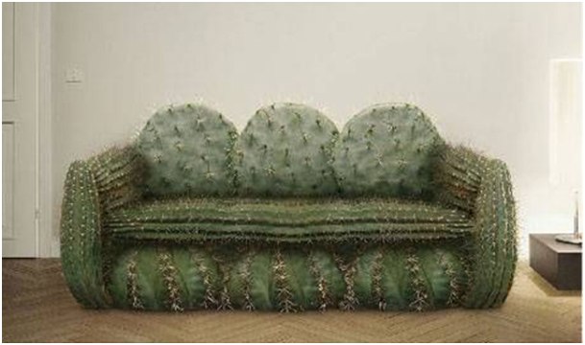
Merci de votre attention Pour votre écoute Nous vous offrons le Canapé "Anti-sédentarité!"

